Slide 1
«От импровизации к сюжету»
«Режиссерская игра»
Старшая группа №12 «Солнышко»

Slide 2
«Режиссерская игра»
Это особый вид индивидуальной игры, который строится ребенком в двух планах: за себя, как режиссера и за игрушку, персонажа сказки, мультфильма или рассказа, наделенных определенной ролью.
Ребенок придумывает сюжет или использует знакомый, который разыгрывает с помощью игрушек, фигурок разного вида театра или других предметов – заместителей, действуя и говоря за них.

Slide 3
Педагогическая ценность режиссерских игр:
1.Способствуют социальному развитию ребенка, умению воспринимать и понимать жизненные ситуации, представлять отношения между людьми, их действия и поступки.
2. Помогают детям приобрести игровой опыт и тем самым создать предпосылки для перехода к более развитым сюжетам ролевых игр.
3. Развивают самостоятельность ребенка.
4. Помогают приобрести навыки и умения, необходимые для организации самостоятельной театральной деятельности, планировать сюжет.
5. Способствуют развитию диалогической и монологической речи.
6. Помогают застенчивым детям преодолеть трудности общения, неуверенность, боязливость, стеснительность.
7. Дают возможность развиваться индивидуальным особенностям детей, театральному и игровому творчеству.

Slide 4
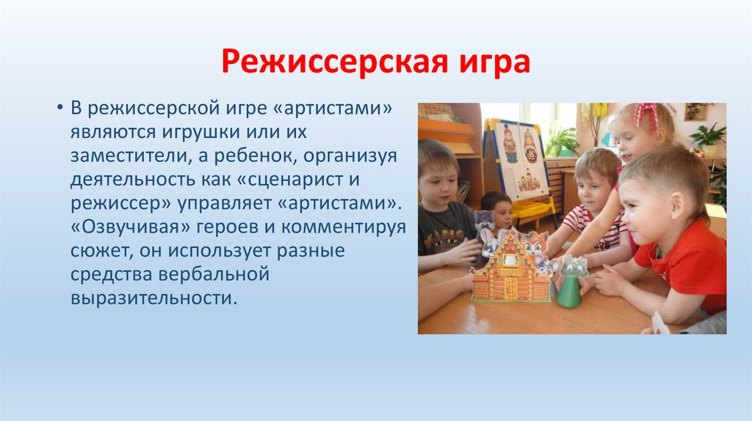
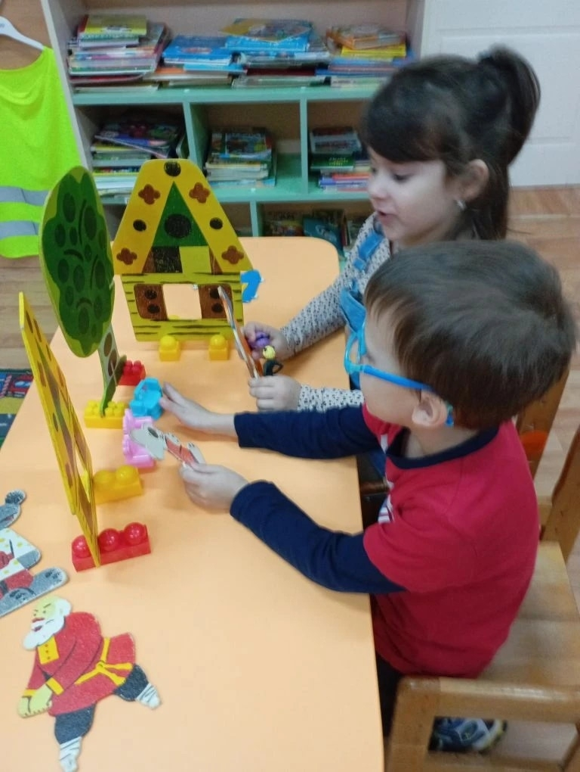

Slide 5
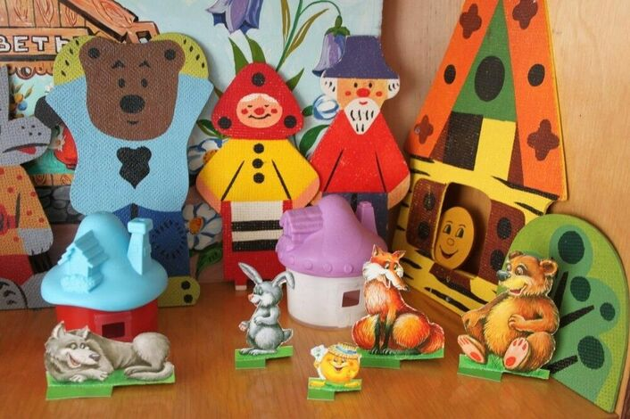
Что делать, чтобы развивать режиссерскую игру в ДОУ?

Slide 6
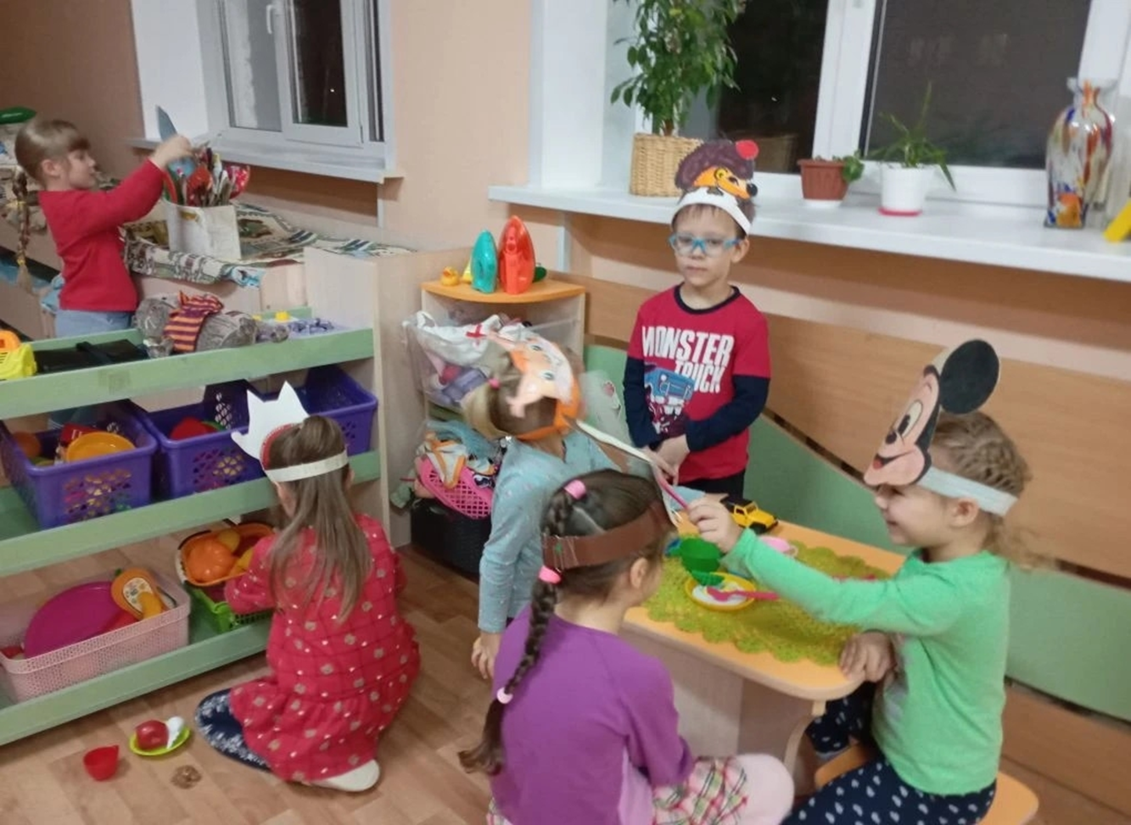
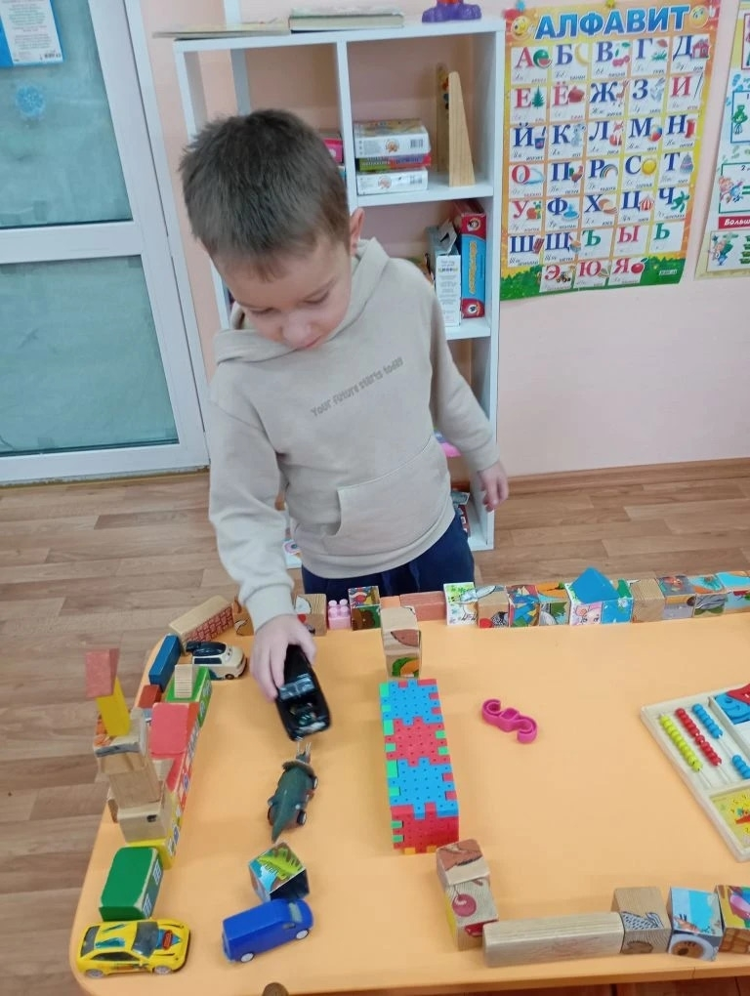
Придавать смысл действиям ребенка.
Взрослый осмысляет то, что делает ребенок, и предлагает ему отозваться.

Slide 7
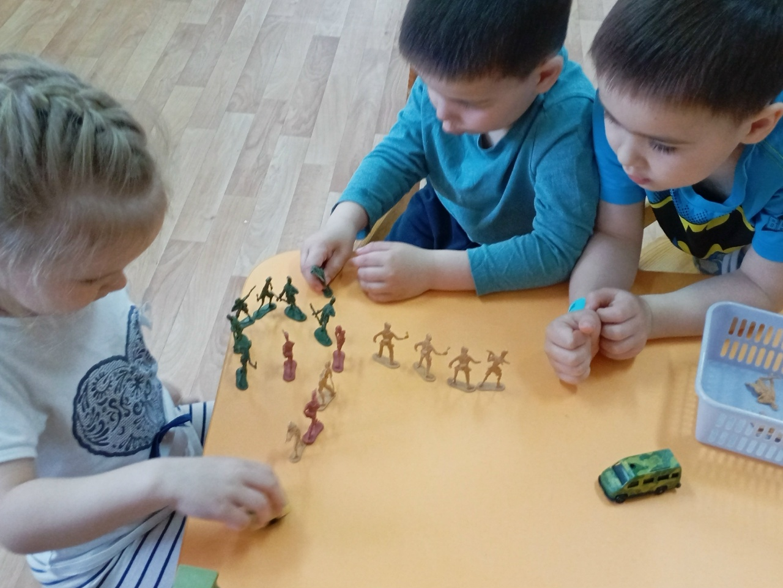
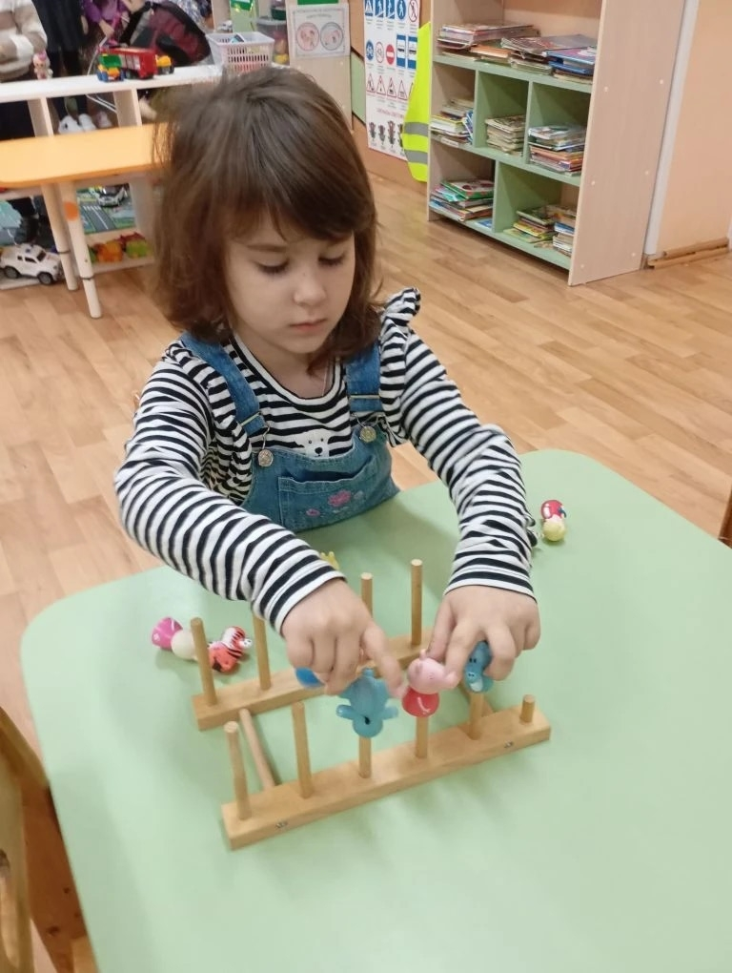

Slide 8

Вместе читать и обсуждать детские книги.

Slide 9
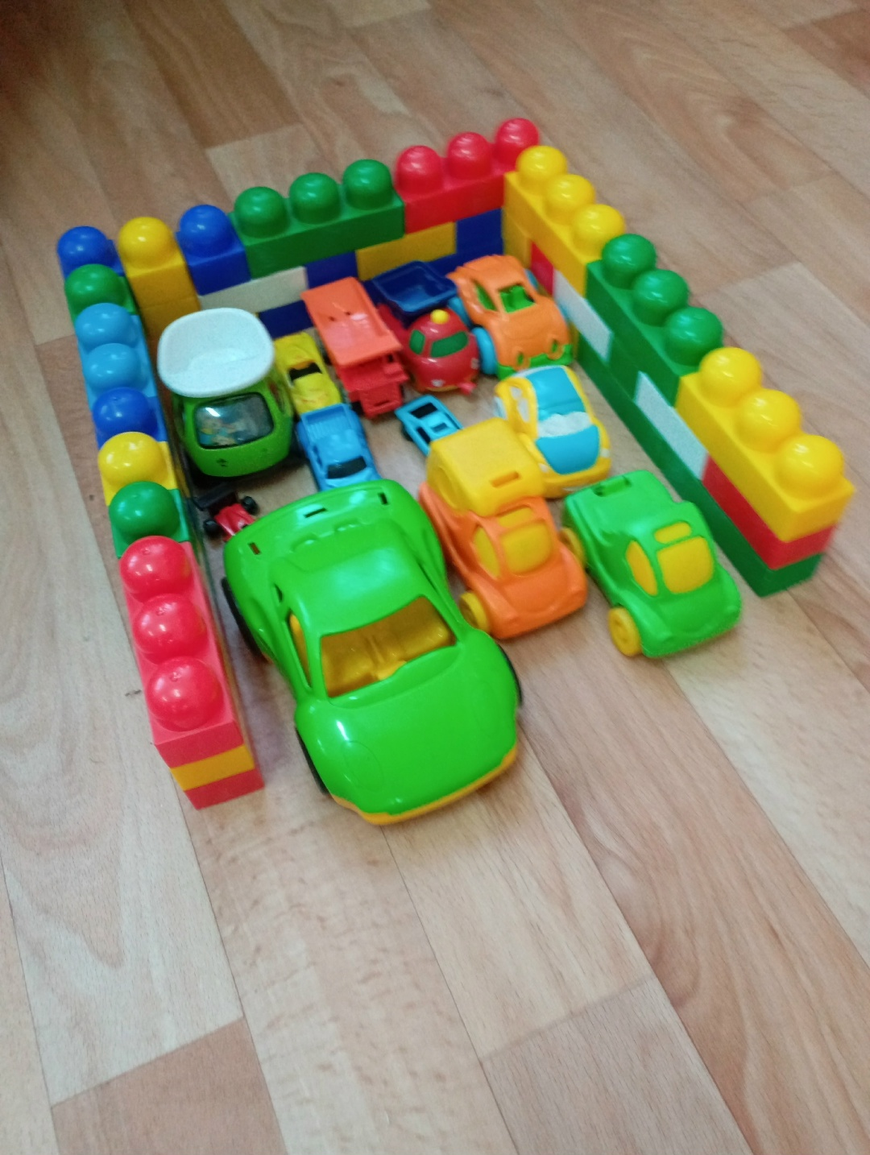
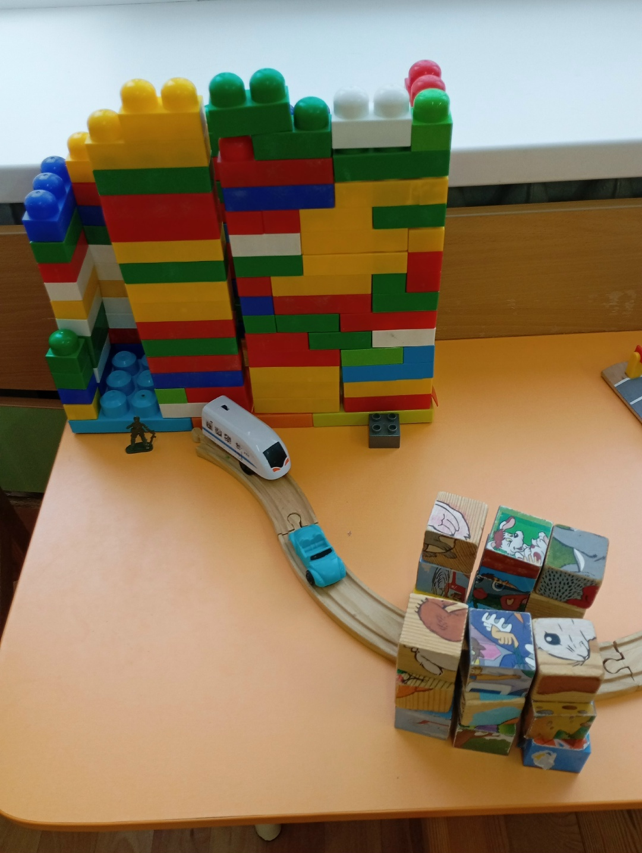
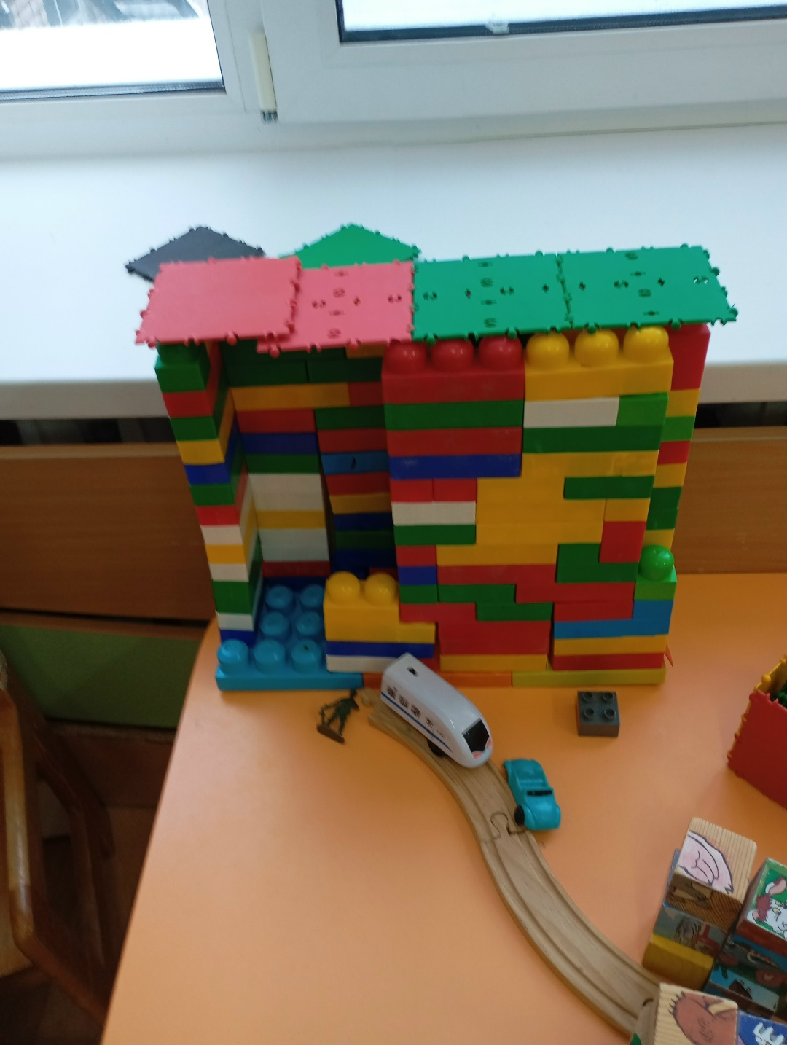
Обеспечить возможность сохранять игровое пространство.
Например, сохранить постройку из Лего, кубиков и так далее, чтобы ребенок мог вернуться к режиссерской игре.

Slide 10
«Спектакль за 20 минут»

Slide 14
Домашнее задание
«Семейный театр»

Slide 15
Вывод:
Однажды появившись, режиссерская игра остается с ребенком.
Особого расцвета она достигает к концу дошкольного возраста: когда ребенок создает целые игровые миры со сложными отношениями внутри них, игра длится неделями, а дети играют не только индивидуально, но и вместе.
Они снова и снова будут возвращаться к созданному миру и проживать в этом символическом пространстве эмоционально значимые для них события.

